Slide 1

Stockage et reporting Niloc
Bevilacqua Romain, Ducret Robin, Gantelet Mathis, Hode Thomas, Pacalet Hugo

Slide 2
Sommaire
Description du besoin
Base de données OLTP
Base de données OLAP
Méthode Agile
Bilan personnel
Bilan du groupe
Contexte
Organisation

Slide 3

Contexte
Projet Niloc
Etablissement use case
Etablissement cahier des charges
Développement de la base
Développement de la BI

Slide 4
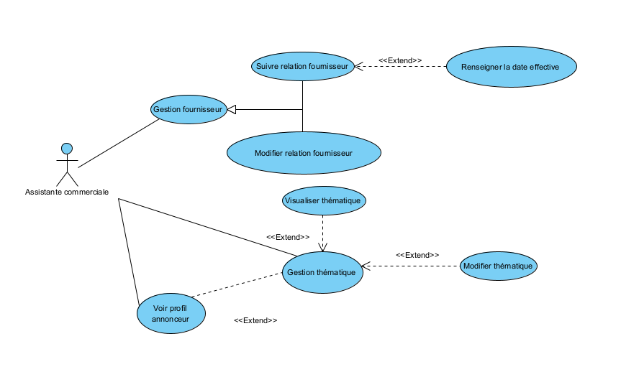
Besoin

Slide 5
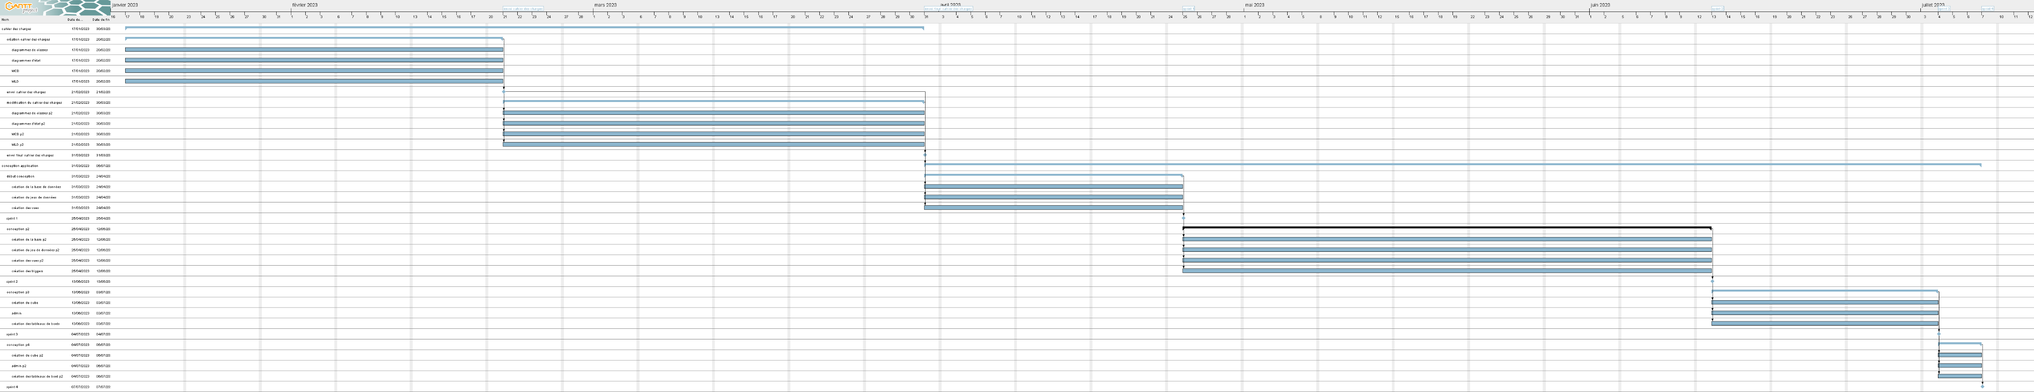
Organisation
Digramme de GANT

Slide 6

Base de données OLTP
Conception MCD,MLD
Développement
Administration BDD
Liste rapports et choix technique
Besoin

Slide 7
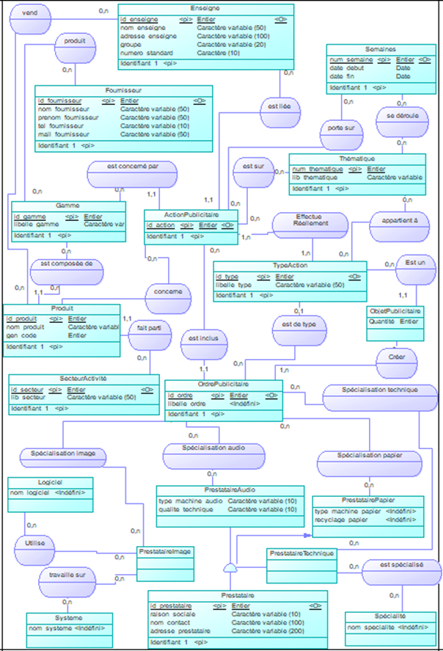
Conception - MCD

Slide 8
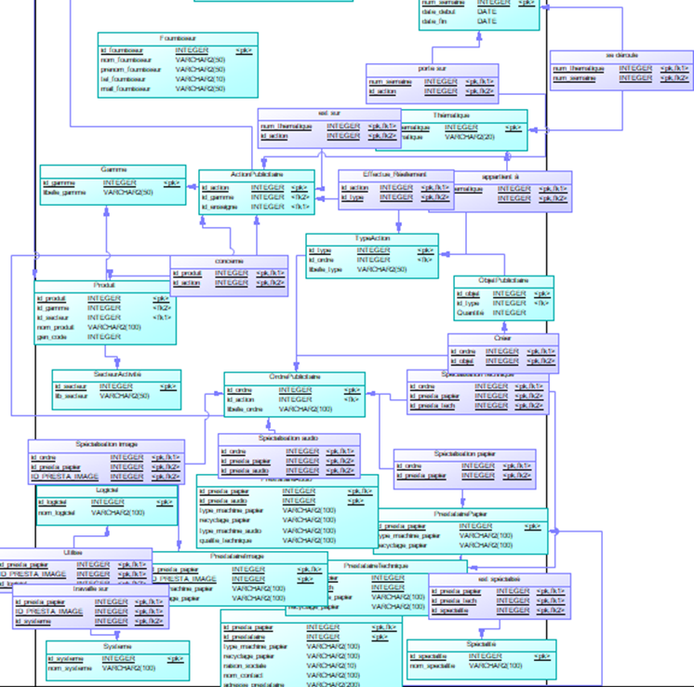
Conception - MLD

Slide 9
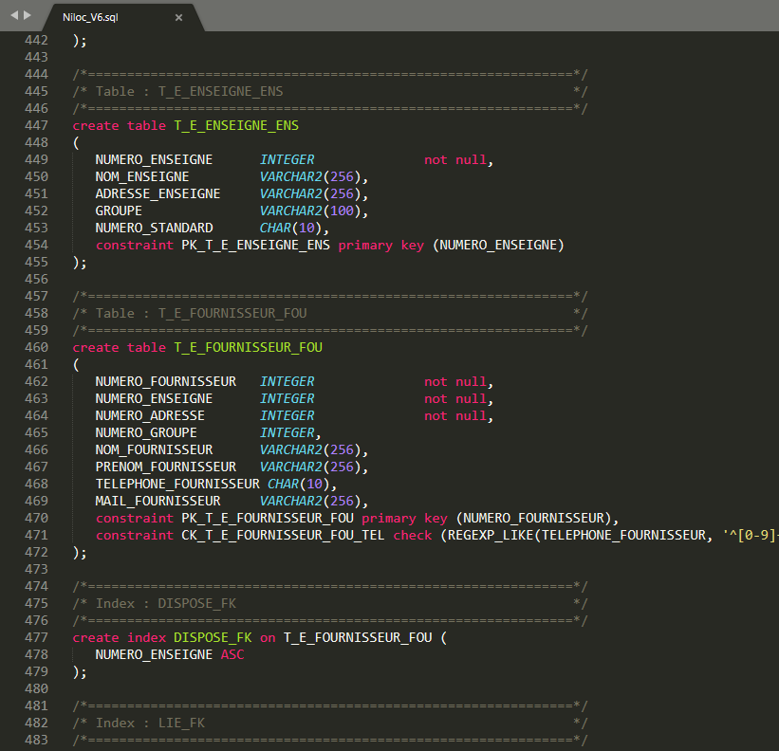
Développement – création base
Création de la base

Slide 10
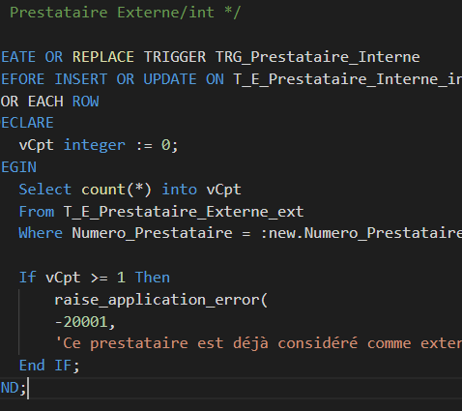
Développement – création trigger

Slide 11
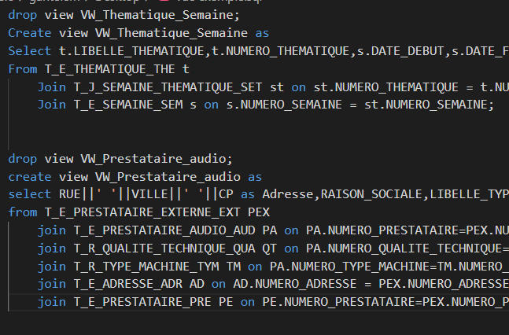
Développement – création vue

Slide 12
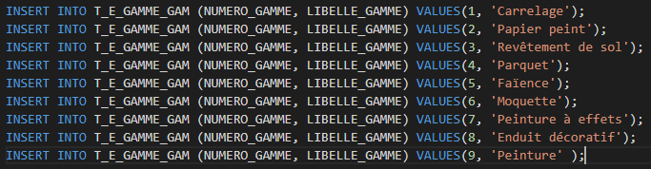
Développement – Insert

Slide 13
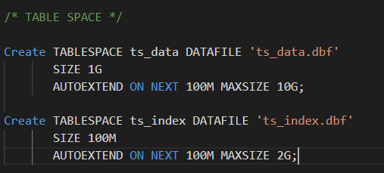
Administration BDD

Slide 14
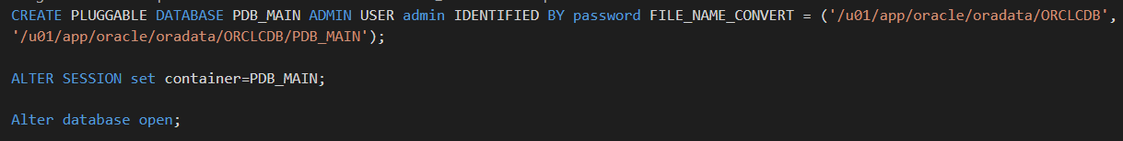
Administration BDD Suite

Slide 15
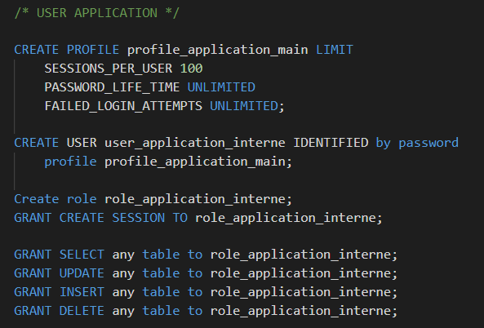
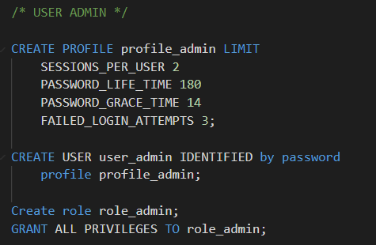
Administration BDD Suite

Slide 16
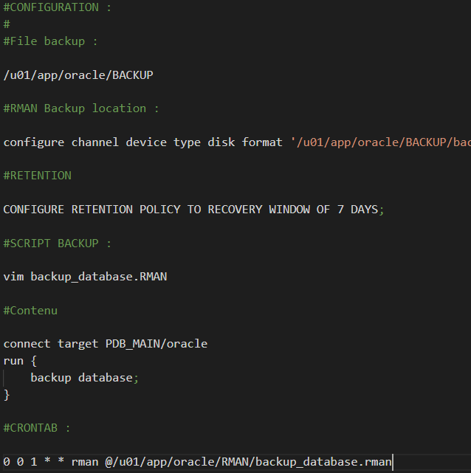
Administration BDD Suite

Slide 17
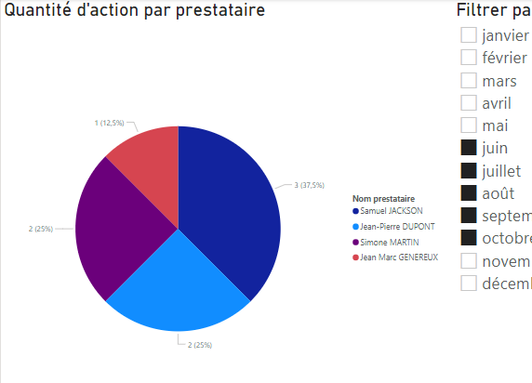
Rapport Power Bi – Quantité d’action par prestataire

Slide 18
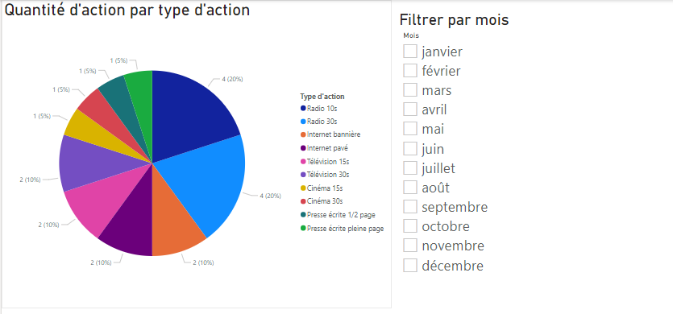
Rapport Power Bi – Quantité d’action par type

Slide 19
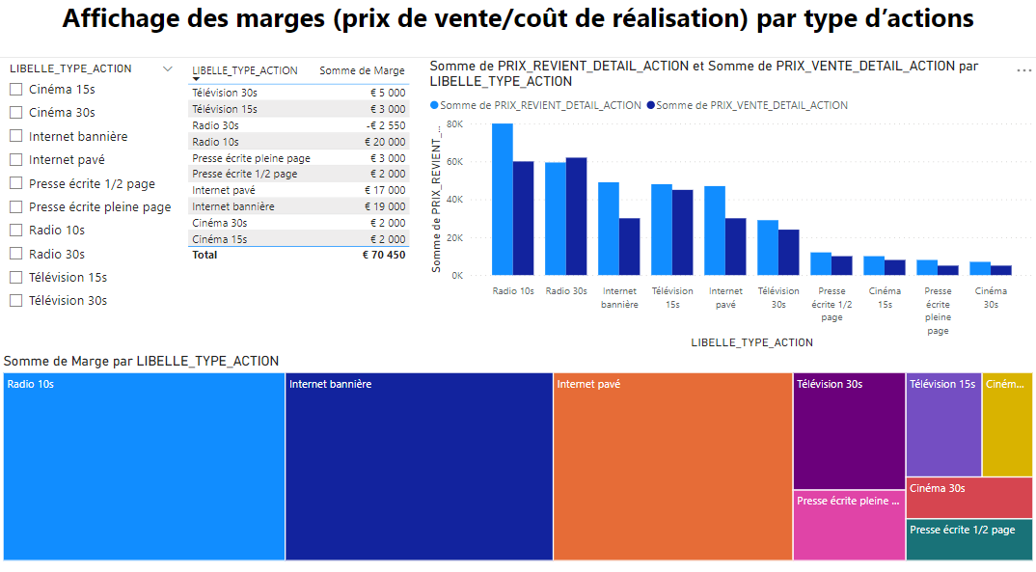
Rapport Power Bi – Affichage des marges par type d’actions

Slide 20
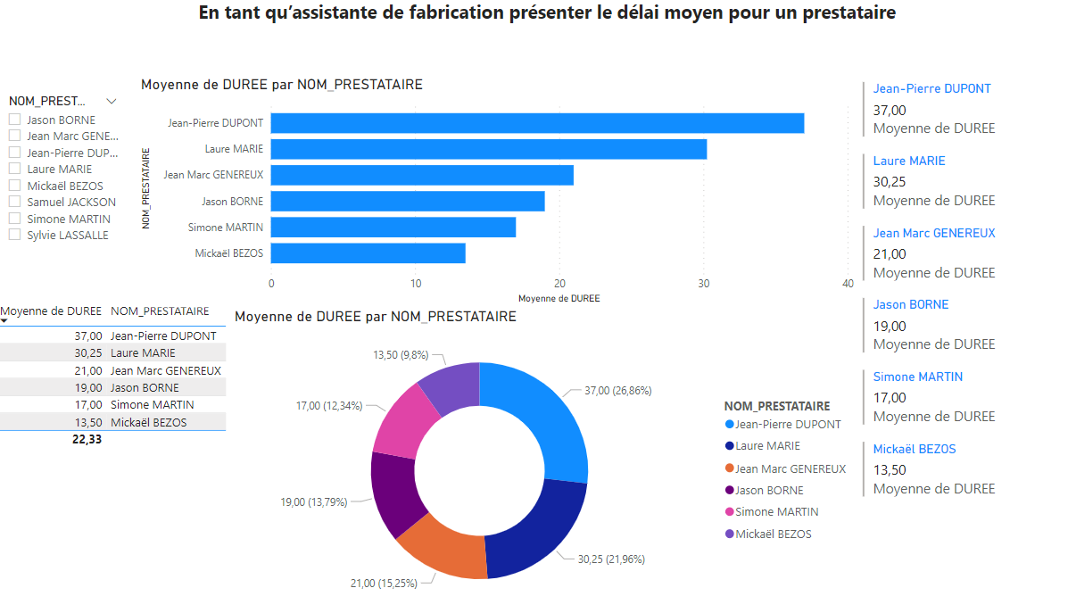
Rapport Power Bi – Délai moyen d’un prestataire

Slide 21

Base OLAP
Conception
Développement

Slide 22
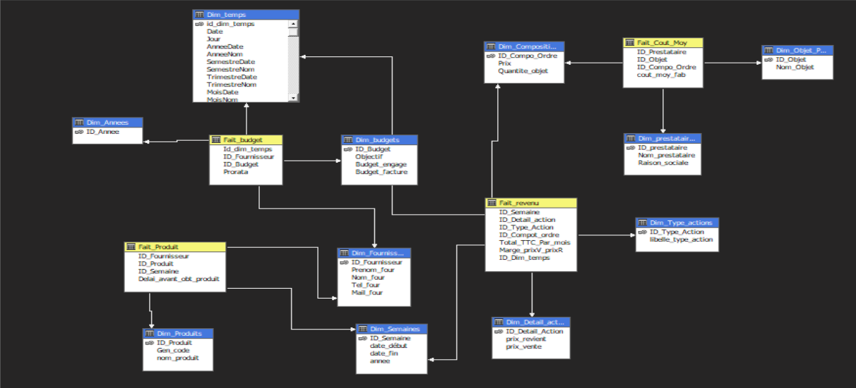
Conception

Slide 23
Développement - Futur
Solution OLAP
Rapport liaison Cube
Flux prochain SSIS

Slide 24
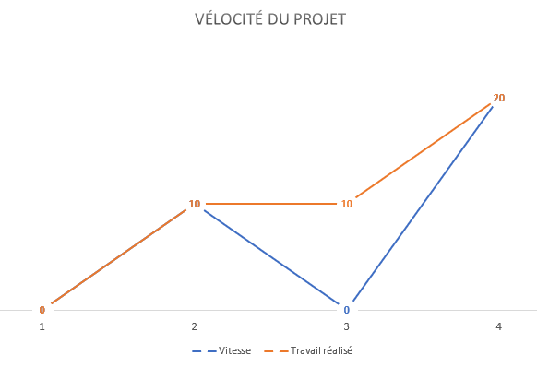
Méthode Agile

Slide 25
Bilan personnel/ groupe
Pour :
Finalisation assez efficace sur la réalisation des rapports
Contre :
Les différents use case n’ont pas pu être finalisé à temps
Difficulté lors de la réalisation du CUBE OLAP
Problèmes d’estimation des temps : insertions des données sous-estimées, de même pour le CUBE

Slide 26
Merci de votre attention

